Slide 1
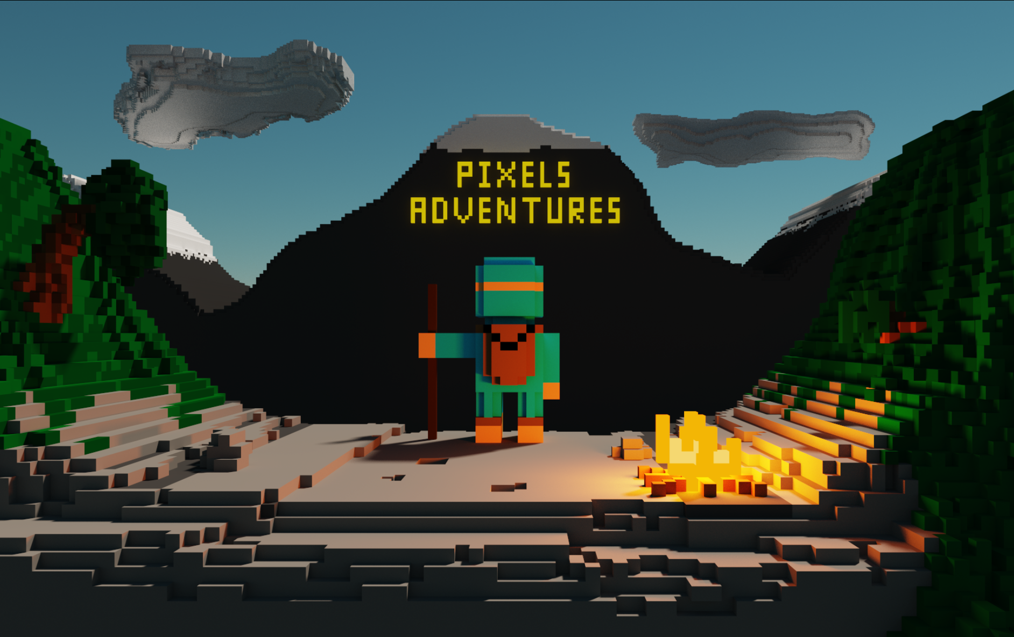
Кондратьев Кирилл
Бакулин Семен

Slide 2
Задачи проекта
Расслабиться после тяжёлого дня
Посоревноваться с друзьями
Скоротать время

Slide 3
Используемые технологии
Python
PyGame
Pyganim
Pickle
GIT

Slide 4
Классы
StartLevel
StartScene
MuteButton
Player
FinalScene
MiniMap
Level
Fruit
Menu
ScoreBoard
Game
CheckPoint
PlayButton
LivesCounter
Tile
FinishLevel
LevelSelectButton
Background
Timer
Button
NameInut

Slide 5

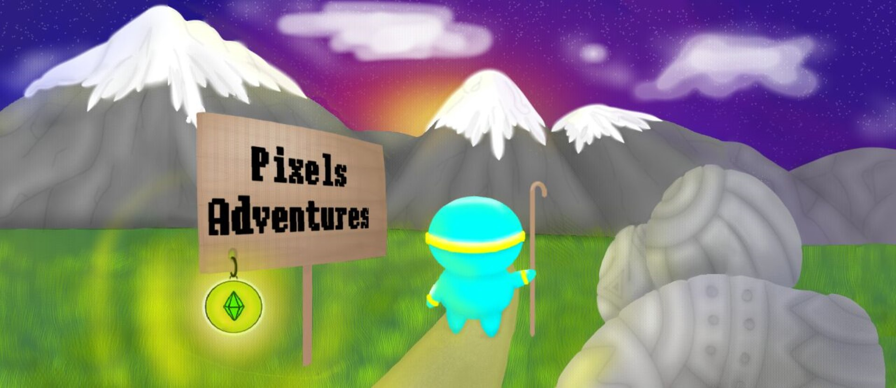
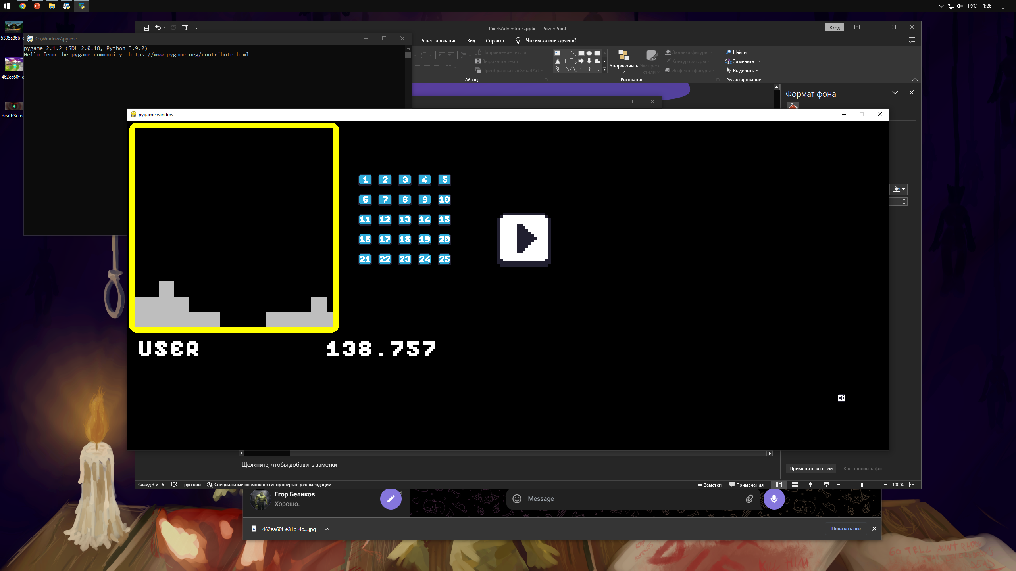
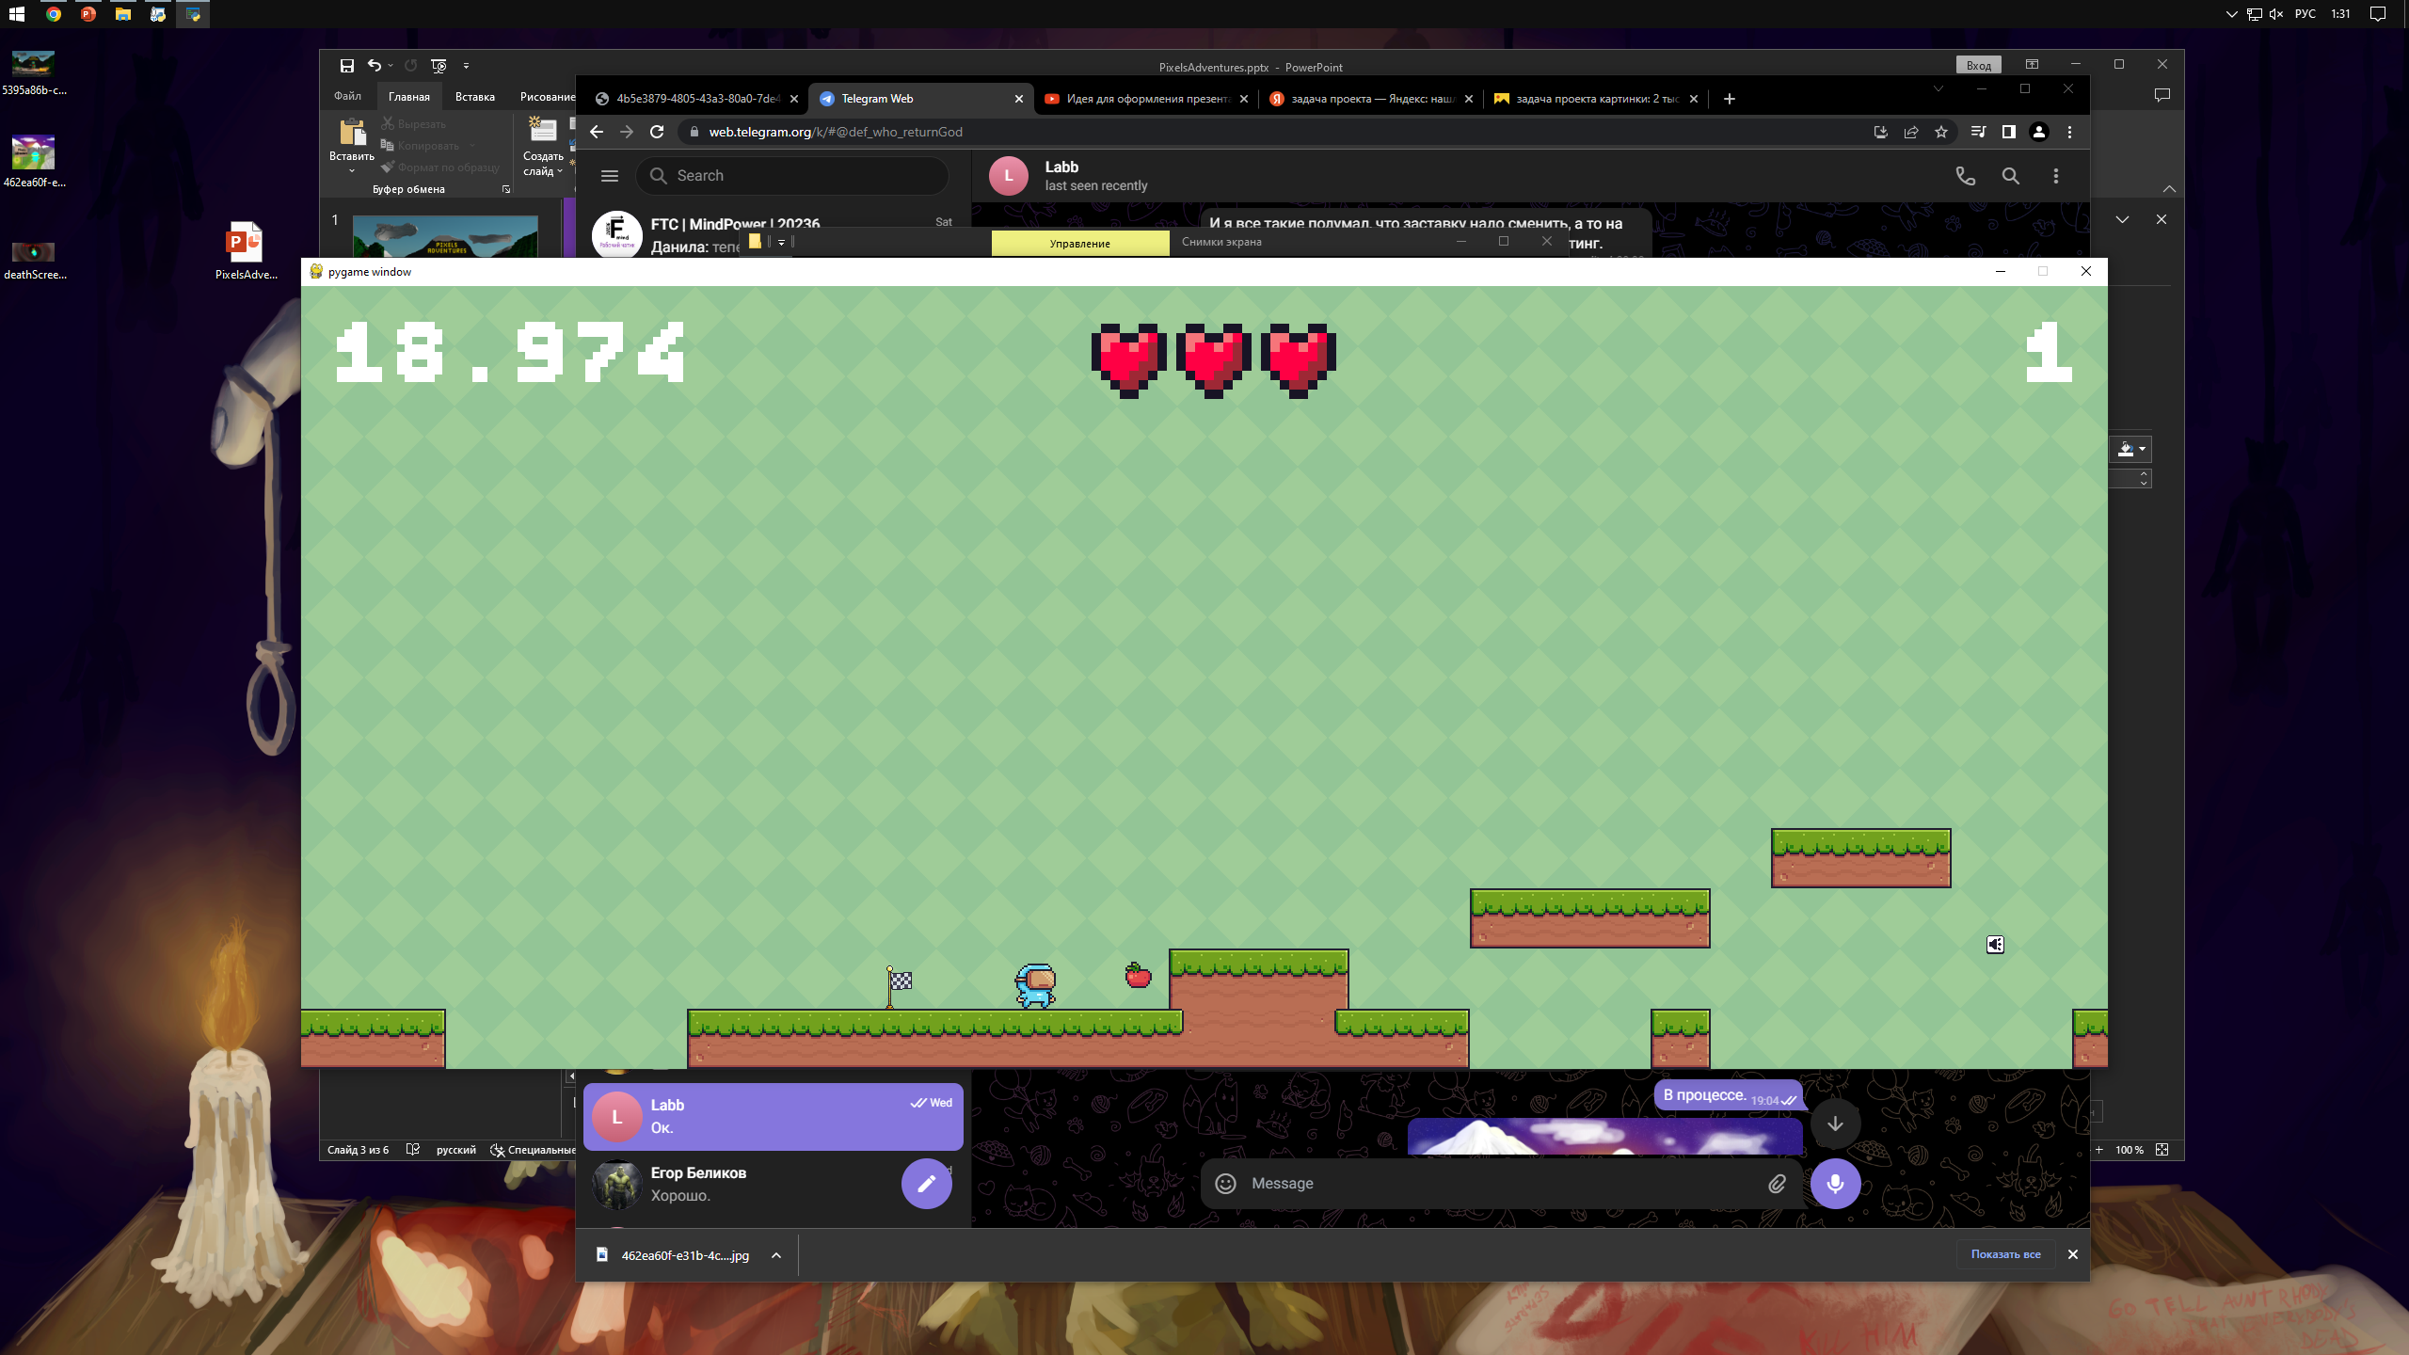
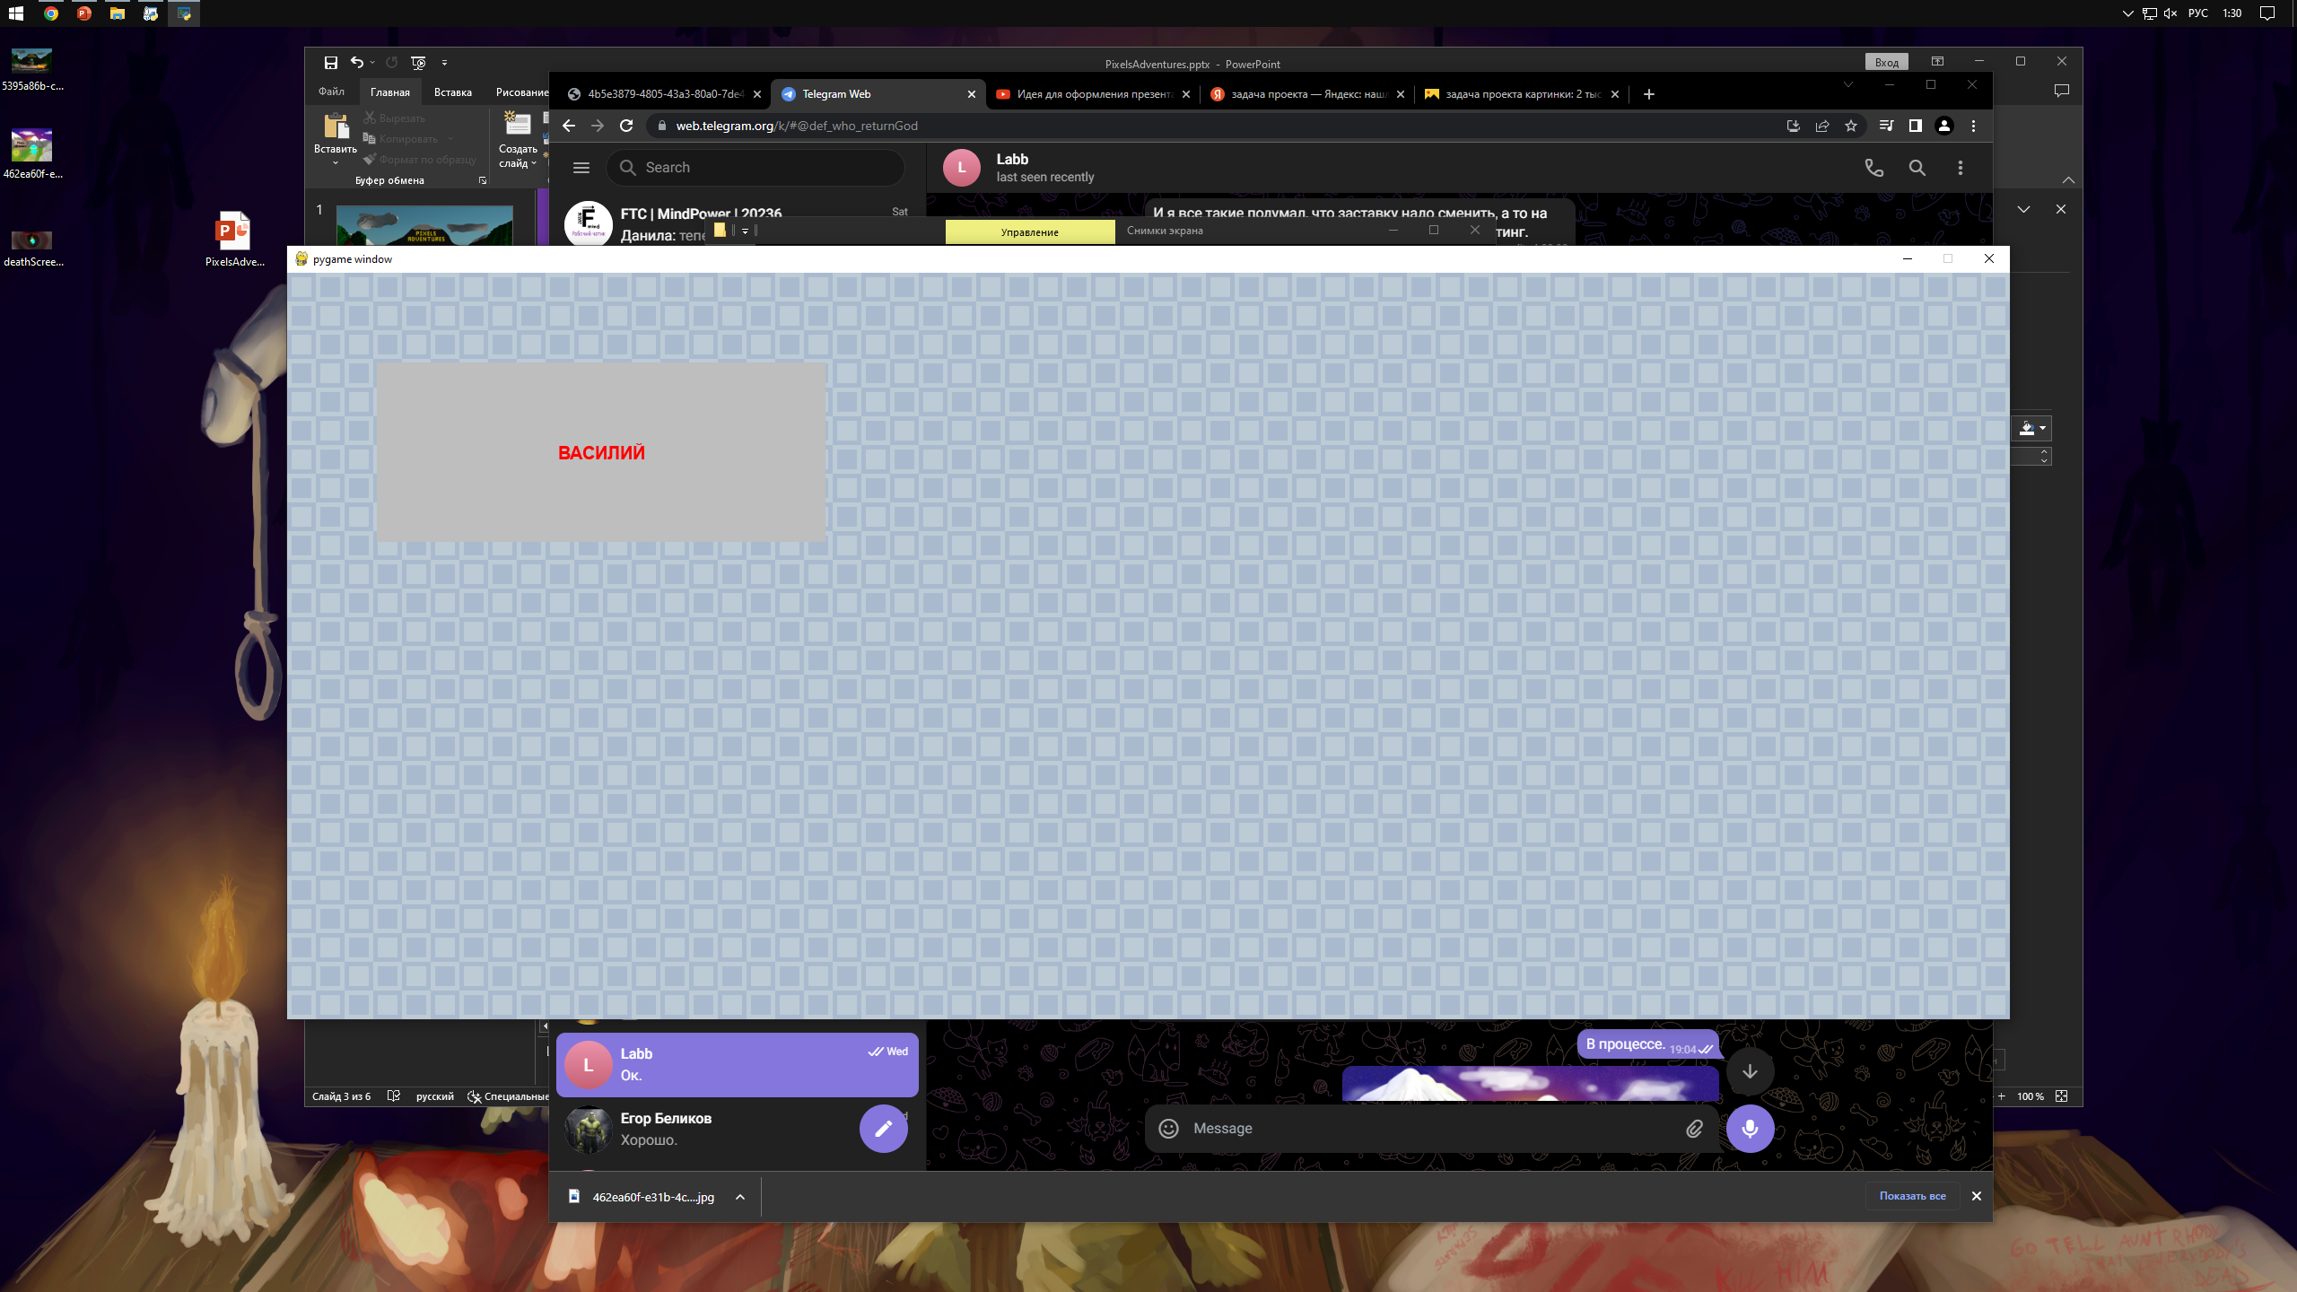
Игровой процесс

Slide 6
Заключение

